Slide 1

Algunas claves
Materiales elaborados desde la “Fraternidad de Santo Nombre.” Pilar de Mambré
Ejercicios de contemplación. Franz Jalics
Tiempo 9 : El nombre de Jesucristo
Practica contemplativa: (segunda parte)

Slide 2
9. Gracias a la meditación puedes mirar más profundamente dentro de ti y pueden aparecer cosas ocultas que no sospechabas.
Sigue meditando, renueva tu propósito de alabar a Dios, sigue poniendo toda tu atención en el Nombre, y
poco a poco, todo será redimido y te verás libre de ello.

Slide 3
10. La oración contemplativa exige un compromiso total y una entrega intensa.
No solo exige que dirijas tu atención hacia las manos, sino que desplaces todo tu interés desde el mundo exterior hacia adentro.

Slide 4
Tu atención está allí donde está tu corazón.
Aunque sea por media hora resulta necesario un viraje radical desde el mundo hacia Dios.
Entonces podrás permanecer en el presente.

Slide 5
11. La autocompasión es una señal de que no te aceptas ni a ti misma ni a tu vida.
Asume tu destino y prepárate a padecer todo lo que la vida te impone como sufrimiento.
Deja de darle importancia a tus lágrimas
y no te preocupes de tus heridas.
Oriéntate por completo hacia Dios. Interésate por él.

Slide 6
12. Si sientes un punto algo a la derecha por encima del corazón, como si fluyera algo, permanece siempre en él.
Si no lo sientes, vuelve primero a las manos,
y cuando vuelvas a percibirlo, dirige tu atención
a este fluir del corazón, por llamarlo así.

Slide 7
13. Mira hacia adentro. Cuando sientes: “Yo existo”, has encontrado el fundamento que no depende de los demás.
Cuando contemplas la presencia de Dios en el fondo de tu alma, encuentras algo que está contenido en sí mismo.
Este punto no necesita ser confirmado o sostenido desde afuera.

Slide 8
Al contemplar la presencia de Dios dentro de ti
y experimentarte a ti mismo como constituido por dicha presencia,
te liberarás de las comparaciones.

Slide 9
14. Jesucristo está aquí. Está dentro de ti.
El contemplarlo a él y el contemplarte a ti
se vuelven una sola cosa.

Slide 10
15. El orgullo y la arrogancia son los pecados “más agradables”. Nos resulta imposible superarlos.
Creer haberlos superado sería el máximo orgullo.
Tan solo pueden desaparecer por obra de la gracia pura.
Podemos mirarlo a Él, hasta que Él mismo
haga desaparecer nuestro orgullo.

Slide 11
16. Aprende a aceptar las limitaciones de tu cuerpo. Acéptalo con amor. .
Permite que todo lo que ocurra, ocurra a su modo.
Muchas de tus tensiones desaparecerán
y podrás vivir verdaderamente en el presente.

Slide 12
17. La meditación es descanso y el descanso es meditación.
Quien medita satisfactoriamente descansa o se recupera y quien descansa satisfactoriamente es llevado a la contemplación.

Slide 13
La naturaleza nos libera de nuestras preocupaciones, pero también puede apartarnos de nuestro centro.
La soledad absoluta, la quietud inmóvil y la repetición del nombre
nos llevan más a la profundidad
que un paseo distendido por la naturaleza.

Slide 15
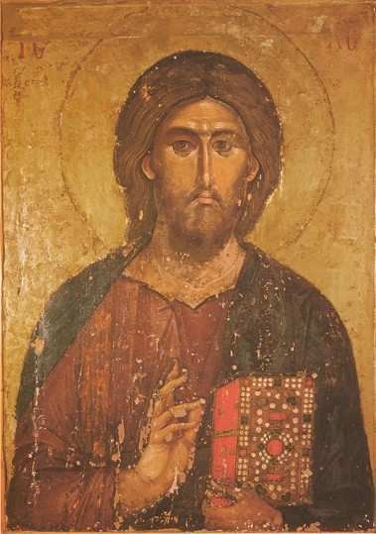
“El Santo Nombre”

